Slide 1
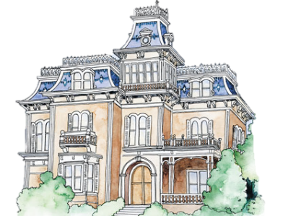
Муниципальное бюджетное общеобразовательное учреждение
Садовская средняя общеобразовательная школа филиал с.Лозовое
Амурская область, Тамбовский район, с.Лозовое
Тема:
Стили архитектуры
(урок 2)
МХК. 9 класс
Составила
учитель русского языка и литературы
Ефимова Н.В.

Slide 2
Проверка домашнего задания.
Рассказать об одном архитектурном памятнике по плану:
название
когда возведен
где находится
к какому стилю относится
описать особенности

Slide 3
Продолжение работы с таблицей
№ п/п | Название стиля | Эпоха | Цель | Принципы | Особенности | Примеры
7
8
9
10
11
12

Slide 4
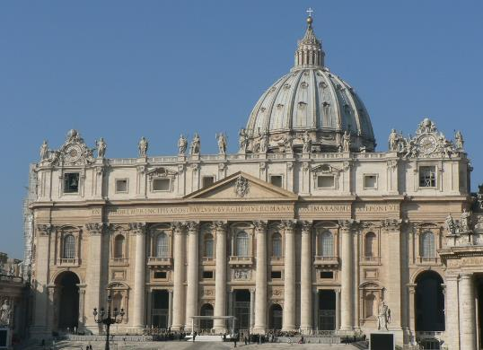
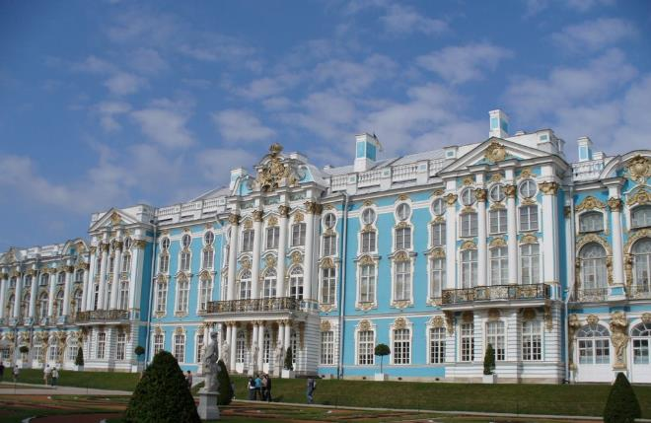
БАРОККО (XVII век)
Собор Святого Петра.
Рим. Ватикан.
1626 г.
Екатерининский дворец.
Санкт-Петербург. Россия.
1752-1756 гг.

Slide 5
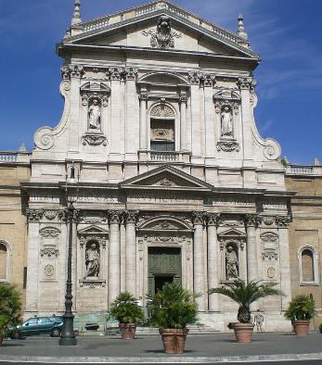
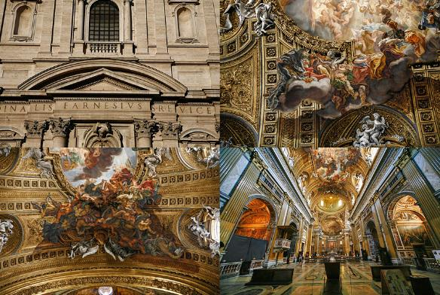
Госуда́рственный Музей Эрмита́ж. Санкт-Петербург. Россия. 1764 г.
Капелла Коранаро в церкви Санта-Мария-делла-Витториа. Рим. 1645-1652гг.

Slide 6
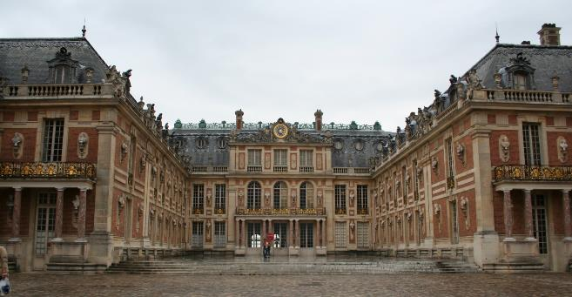
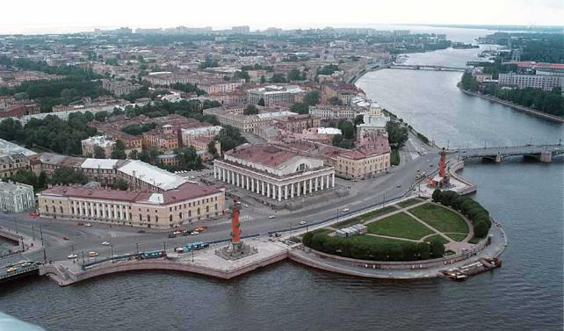
Классицизм (с XVII по XIX век)
Мраморный дворец Версаля.
Франция. 1662г.
Стрелка
Васильевского острова.
Санкт-Петербург. Россия.
1720-е годы.

Slide 7
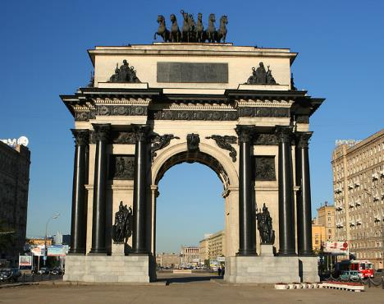
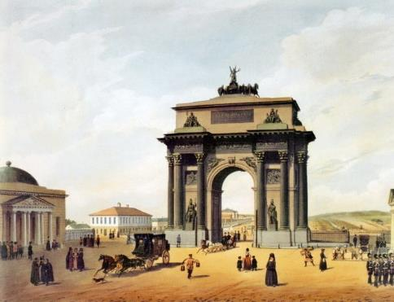
Северный фасад Казанского собора. Санкт-Петербург. Россия. 1801-1811гг.
Тверская Застава и Триумфальные ворота в 1848 году. Рисунок Ф. Бенуа
Моско́вские Триумфа́льные воро́та (Триумфальная арка). Москва. 1829-1834 гг.

Slide 8
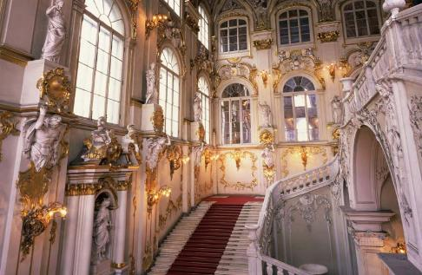
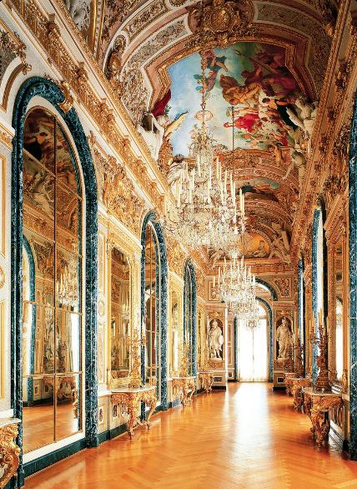
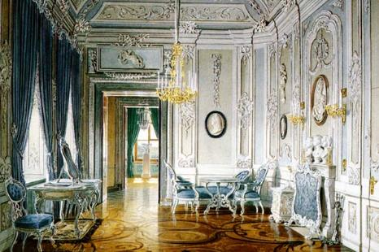
РОКОКО (XVIII в)
Интерьеры Зимнего дворца.
Россия. 1752-1756 гг.
Интерьеры Гатчинского
замка. Россия 1766-1781 гг.
Интерьеры особняка Роганова. Франция. 1705-1709 гг.

Slide 9
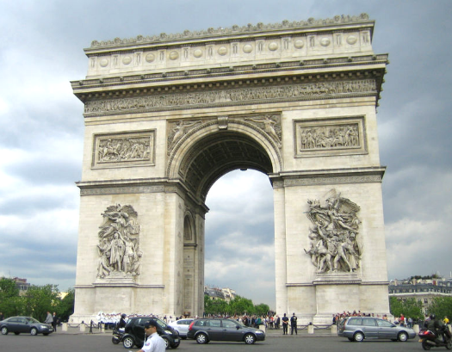
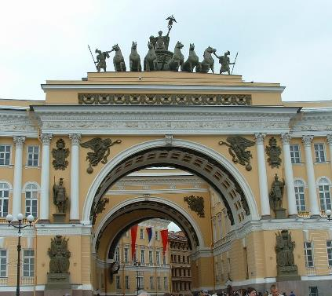
АМПИР
(XVIII век)
Арка Главного штаба
Триумфальная арка на площади Шарля де Голля (Звезды). Париж. Франция. 1806-1836 гг.
Зда́ние Гла́вного шта́ба. Санкт-Петербург. Россия. 1819-1828 г.

Slide 10
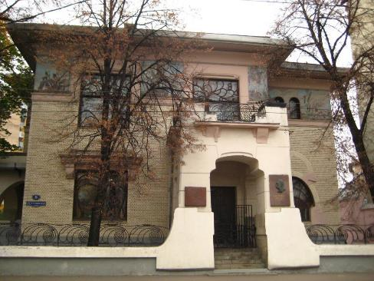
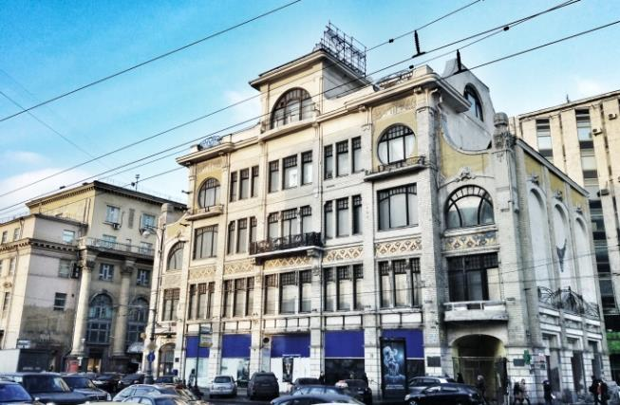
МОДЕРН (XIX век)
Особняк С.П.Рябушинского – жилой дом в стиле раннего модерна.
Москва. 1900-1903 гг.
Дом редакции газеты И.Д.Сытина
"Русское слово". Москва.
1904 г.

Slide 11
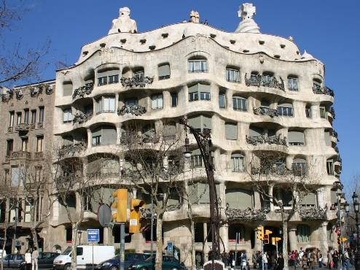
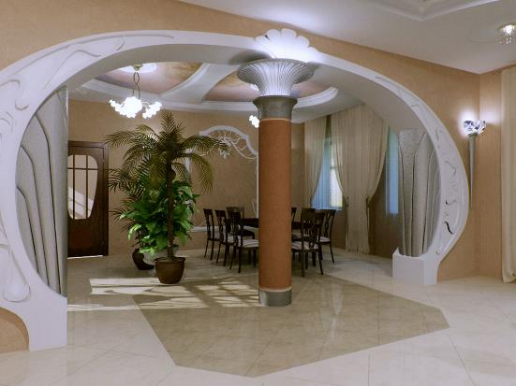
Дом Мила. Барселона.
Каталония. 1906-1910 гг
Интерьер в стиле модерн

Slide 12
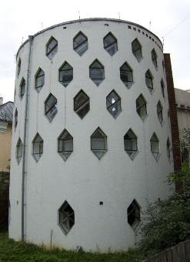
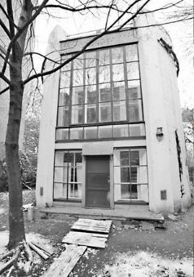
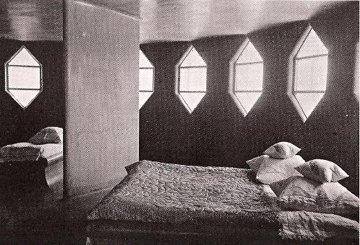
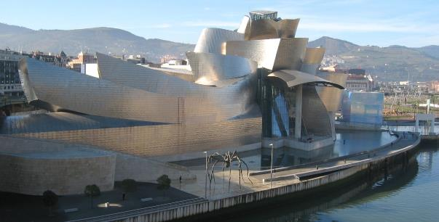
КОНСТРУКТИВИЗМ (современный стиль, ХХ век)
Вход в дом.
Спальня
Дом Мельникова (одноквартиный дом-мастерская архитектора). Москва. 1927-1929 гг.
Музей современного искусства Гуггенха́йма в Бильба́о. Испания. 1997 г.

Slide 13
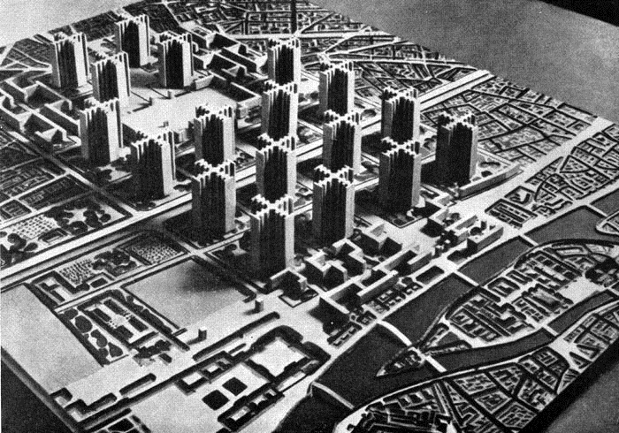
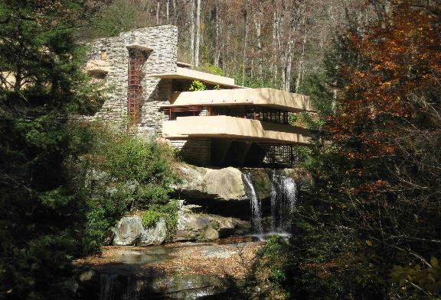
Проект Ле Корбюзье по реконструкции жилых кварталов парижского центра – «плана Вуазена». Франция. 1925 г.
Дом над водопа́дом. США.
1936-39 гг.

Slide 14
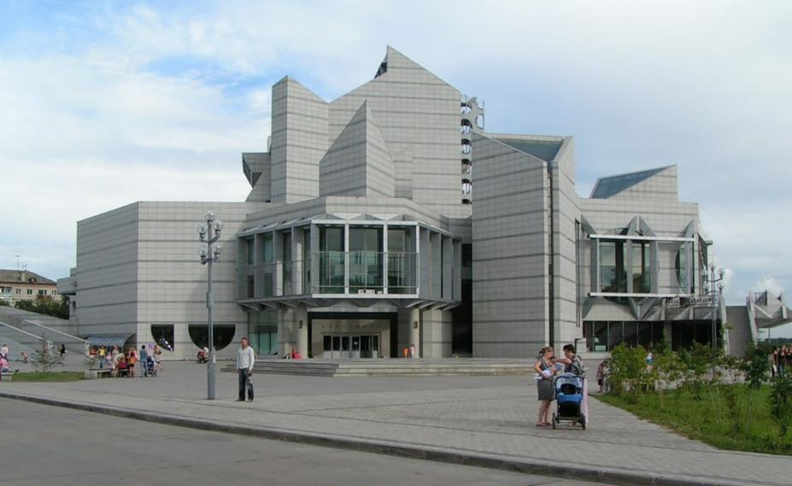
Общественно культурный центр в Благовещенске

Slide 15
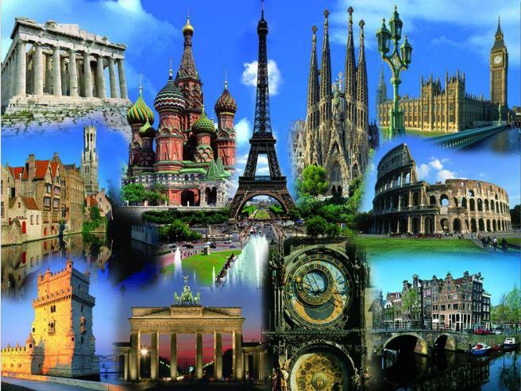
12 стилей – лишь важнейшие гла­вы каменной летописи человечества — великие исторические сти­ли мировой архитектуры. Архитектурный стиль — это совокупность основных черт и признаков архитектуры определённого времени и места, проявляющихся в особенностях её фун-кциональной, конструктивной и художественной сторон

Slide 16
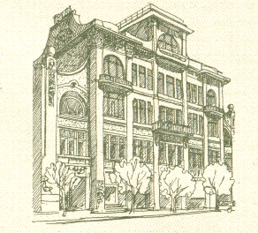
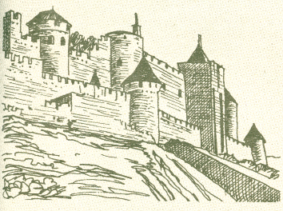
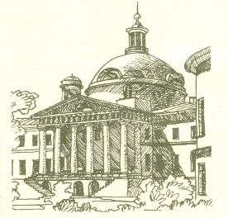
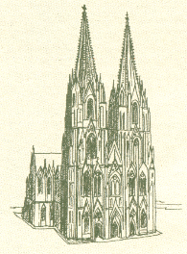
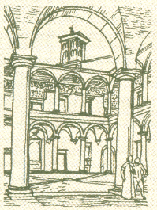
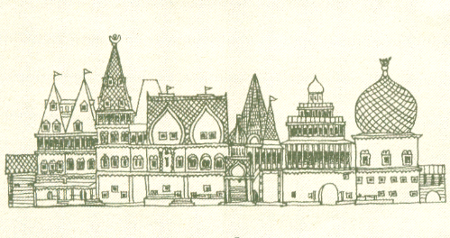
Закрепление материала.
1.К каким стилям можно отнести эти здания
Москва. Дом Сытина. 1903-1905гг.
Франция. Каркасон. Городские стены. XIIв.
Москва. Городская больница №1. 1796-1801гг.
Рим. Оспедале Сан Спирито (дворик). 1471г.
Дворец в Коломенском.
Германия. Кельский собор. XIII-XIXвв.

Slide 17
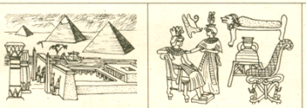
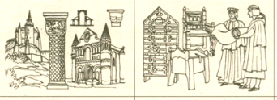
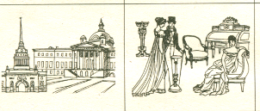
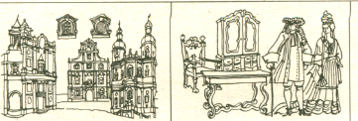
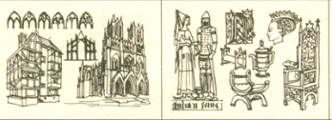
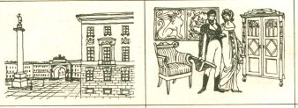
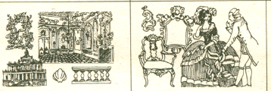
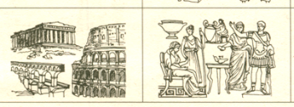
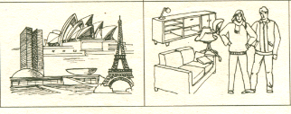
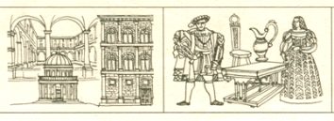
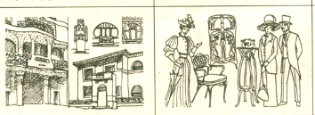
2. Практическая работа
«Архитектурные стили разных эпох»

Slide 18
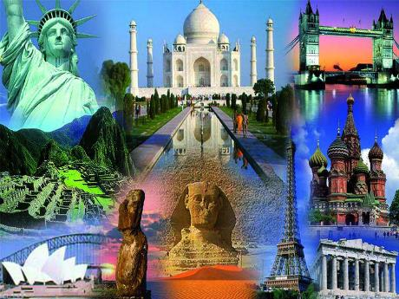
3. Обобщающая беседа
Что мы понимаем под словом «стиль»?
Почему архитектуру называют каменной летописью мира?
В каждом из стилей выражена борьба духовного и материаль­ного. Каким стилям присуще духовное начало, а каким — мате­риальное?
Внимательно рассмотри таблицу «Архитектурные стили». Какой из стилей тебе нравится больше всех?

Slide 19
Литература.
Программы для общеобразовательных школ, гимназий, лицеев. Мировая художественная культура. 5-11 классы. Г.И.Данилова. М.: Дрофа, 2007.
Введение в мир художественной культуры. А.М.Вачьянц. Москва. «Айрис – пресс». 2009 год.
Википедия – https://ru.wikipedia.org/wiki/%D0%90%D1%80%D1%85%D0%B8%D1%82%D0%B5%D0%BA%D1%82%D1%83%D1%80%D0%BD%D1%8B%D0%B9_%D1%81%D1%82%D0%B8%D0%BB%D1%8C
MAXIMUS «Архитектура и стили» - http://www.maximus-art.ru/joomla-overview/2010-09-08-12-05-08

